Slide 1
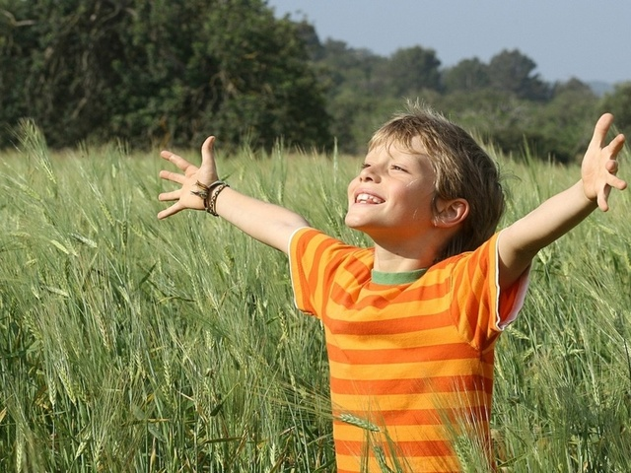
Родительское собрание
1.Адаптация первоклассников.
2.Итоги 3-ей четверти.
3. Разное

Slide 2
Статистика адаптации первоклассников.
50-60% первоклассников адаптируются в течении 2-3х месяцев.
30-40% адаптируются в течении первого полугодия
10-20% адаптируются в течении 1-го года обучения.

Slide 3
По итогам ПМПК от 25 ноября 2014 года
25%,
5 воспитанников имеют допустимый уровень адаптированности
75%,
15 воспитанников имеют оптимальный уровень адаптированности

Slide 4
Тестирование, наблюдение. конец 3-ей четверти

Slide 5
«Снежинка»

Slide 6
Поддержка ученикам по направлениям:
Организация режима дня
Контроль за выполнением домашнего задания
Приучение детей к самостоятельности.

Slide 7
Организация режима дня
Прогулка – 2 часа в день
посильная работа по дому -30-40 мин
самообслуживание 1 час
сон не менее 9-и часов
Все это позволит ребенку:
легче справиться с учебной нагрузкой;
защищает нервную систему от переутомления, т.е. укрепляет здоровье

Slide 8
Контроль за выполнением домашнего задания
Проверка должна быть систематической, тактичной.
2. Обязательно интересуйтесь :
• что изучал ребенок сегодня в школе?
• как он понял материал?
• как он может объяснить, доказать те действия, что выполнял?
3. Грязно, много ошибок – перепишите.
4. Посидите рядом с ребенком во время выполнения домашнего задания. Он будет меньше отвлекаться.

Slide 9
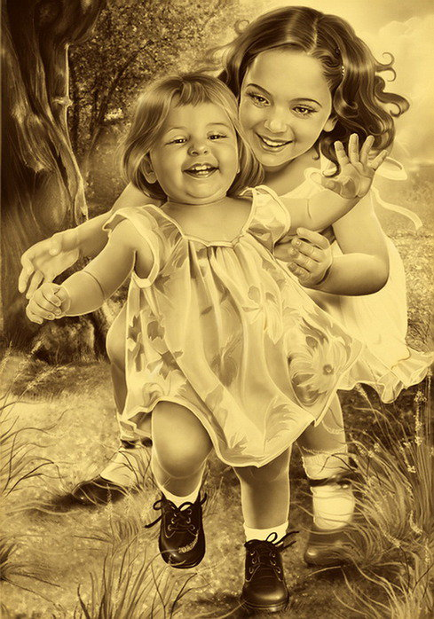
Приучение детей к самостоятельности.
Ни в коем случае не выполняйте задание за детей!
на примере каждого частного случая показывать, как вообще надо преодолевать трудности в учении и приучать ребят ко все большей и большей самостоятельности.

Slide 10
Спасибо за
внимание!

